Slide 1
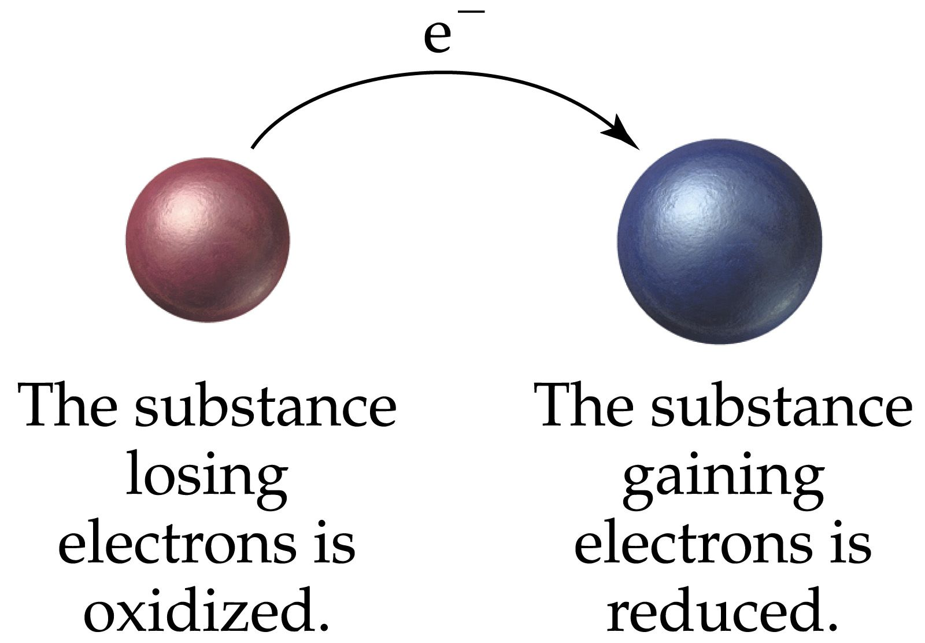
7.3.1. Equilibres redox
Les réactions d’oxydoréduction (réactions redox) (RAPPEL)
Tandis que les réactions acido-basiques mettent en jeu des transferts de protons, les réactions d’oxydoréduction (réactions redox) sont des réactions de transfert d’électrons.

Slide 2
7.3.1. Equilibres redox
Terminologie des équation redox
Le zinc perd au cours de la réaction 2 électrons. Cette demi-réaction se nomme oxydation: le zinc est oxydé. Le zinc est appelé réducteur, car c'est lui qui donne des électrons.
Zn Zn²⁺ + 2 e⁻
réducteur
oxydation
Les ions cuivre captent deux électrons libérés par le zinc. Le cuivre(II) est appelé oxydant, car c’est lui qui reçoit des électrons. Cette demi-réaction se nomme réduction: le cuivre est réduit.
Cu²⁺ + 2 e⁻ Cu
oxydant
réduction

Slide 3
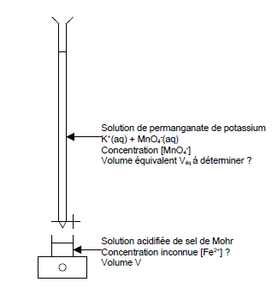
Titrage des ions fer II par les ions permanganate
Les ions permanganate MnO4-, violet, et les ions ferII Fe2+ réagissent ensemble pour donner des ions manganese Mn2+, incolores, et des ions fer III Fe3+, jaune pale presque incolores. Tant qu’il reste des ions fer II dans le mélange réactionnel, les ions permanganate verses deviennent des ions manganese incolores et le mélange réactionnel reste incolore. Au moment ou tous les ions fer II ont réagis, la première goutte versée contenant des ions permanganate ne se décolore plus - les ions permanganate ne réagissent plus - et donne une teinte rose au melange reactionnel, c’est l’equivalence.

Slide 4
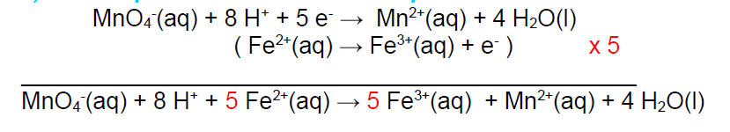
Equations de réaction

Slide 5
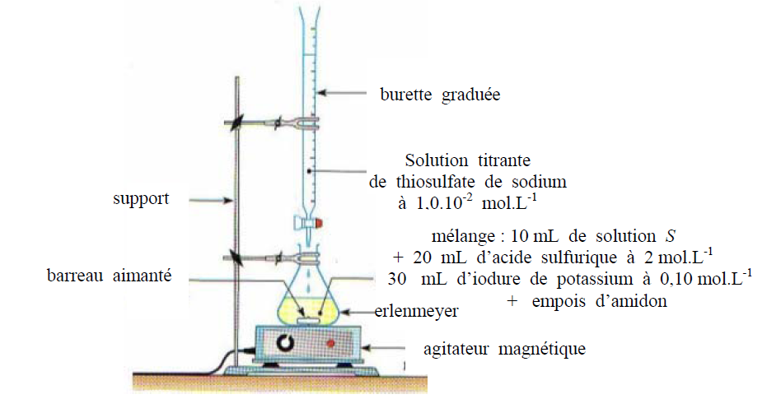
Titrage indirect d’une eau de Javel

Slide 6


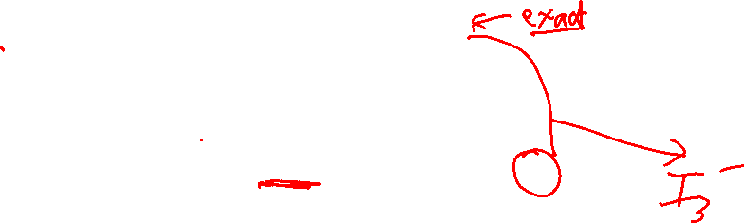
Lorsqu’on ajoute des ions iodure en excès en milieu acide, on consomme totalement la quantité n(ClO⁻) et on obtient:
A l’équilibre, on consomme la totalité de n(I₂) avec la quantité juste nécessaire de n(S₂O₃²⁻), on a:

Slide 7
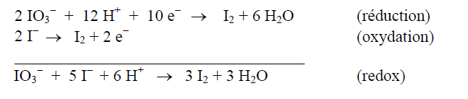
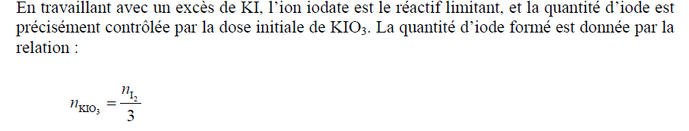
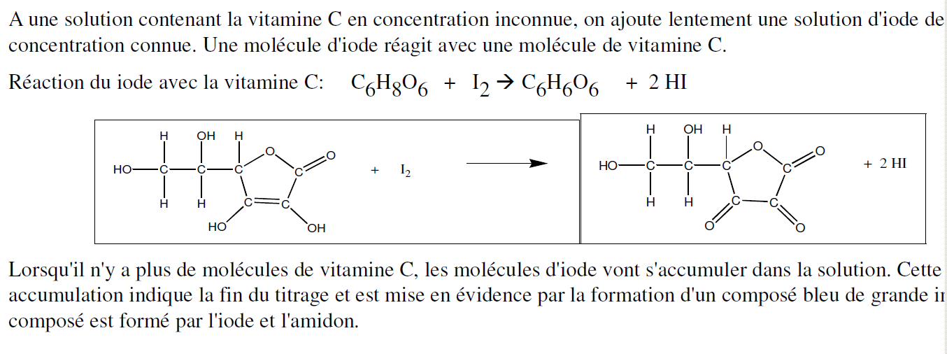
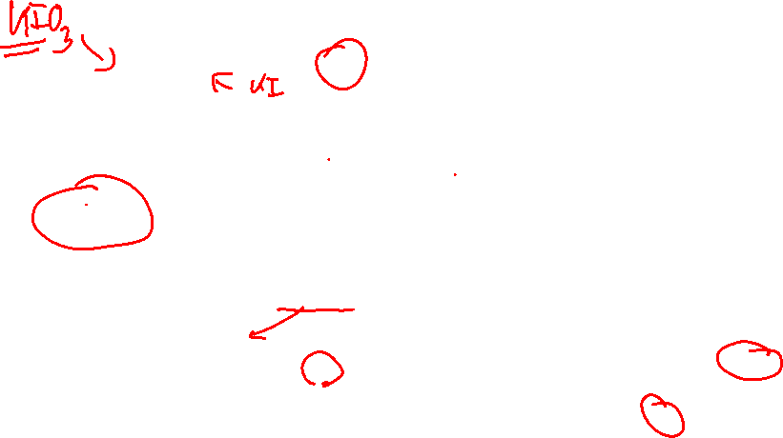
Titrage en retour de la Vitamine C

Slide 8
